Slide 1
স্বাগতম

Slide 2
শিক্ষক পরিচিতি
বিশ্বজিৎ চক্রবর্তী
সহকারি শিক্ষক,
সাহাতলী উচ্চ বিদ্যালয়,
সাহাতলী, চাঁদপুর।
মোবাইলঃ০১৭৩১৪৩২৪২৫ ।

Slide 3
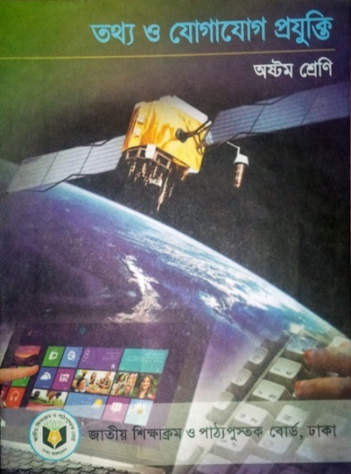
পাঠ পরিচিতি
শ্রেনি:অষ্টম
বিষয় - তথ্য ও যোগাযোগ প্রযুক্তি
অধ্যায় – দ্বিতীয় (কম্পিউটার নেটওয়ার্ক)
পাঠ : ১৪
সময়- ৫০ মি.
তারিখ- 22 মে. 20

Slide 4
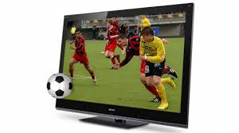
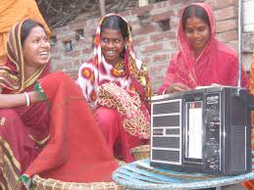
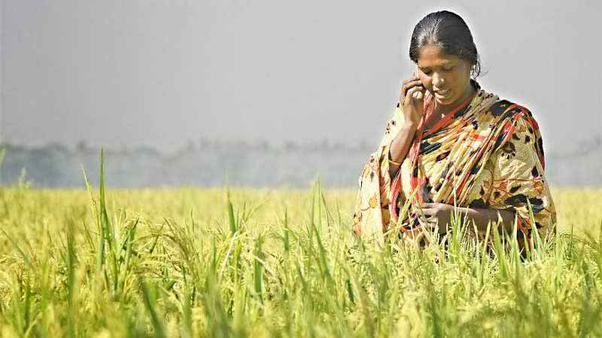
চিত্র গুলো লক্ষ কর
খেলার মাঠে না গিয়ে টেলিভিশনের মাধ্যমে কি ভাবে অনুষ্ঠান শুনতে ও দেখতে পারি?
দূরে সম্প্রচার হওয়া অনুষ্ঠান বেতারের মাধ্যমে কি ভাবে শুনতে পারি?
মোবাইলে কিসের মাধ্যমে তথ্য আদান প্রদান করতে পারি?

Slide 5
স্যাটেলাইট ও অপটিক্যাল ফাইবার

Slide 6
এই পাঠ শেষে শিক্ষার্থীরা…
স্যাটেলাইট ও অপটিক্যাল ফাইবার কী তা বলতে পারবে;
স্যাটেলাইট ও অপটিক্যাল ফাইবার কীভাবে কাজ করে তা বর্ণনা করতে পারবে;
সাব-মেরিন ক্যাবল কী তা ব্যাখ্যা করতে পারবে।

Slide 7
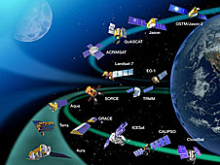
স্যাটেলাইট
পৃথিবীর চারপাশে মহাকাশে ঘুরতে থাকা কৃত্রিম উপগ্রহ হল স্যাটেলাইট

Slide 8
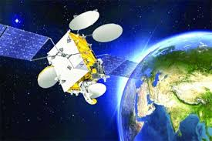
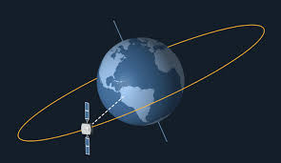
স্যাটেলাইট
জিও স্টেশনারির মাধ্যমে পৃথিবীর এক প্রান্ত থেকে অন্য প্রান্তে সিগন্যাল পাঠিয়ে দেয়

Slide 9
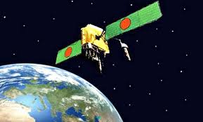
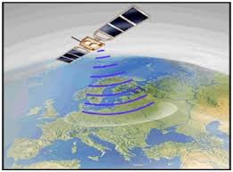
স্যাটেলাইট
বাংলাদেশেও বঙ্গবন্ধু স্যাটেলাইট-১ নামে একটি স্যাটেলাইট ২০১৮ সালের ১২ মে তারিখে মহাকাশে প্রেরণ করে। স্যাটেলাইট প্রেরণকারী দেশের তালিকায় বাংলাদেশের অবস্থান ৫৭ তম।

Slide 10
স্যাটেলাইটের সমস্যা
# উচুতে থাকার বড় এন্টিনা প্রয়োজন
# অনেক দূরত্ব অতিক্রম আসতে হয় তাই সময় বেশী লাগে

Slide 11
একক কাজ
স্যাটেলাইট কী?

Slide 12
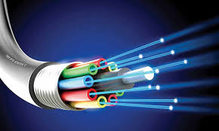
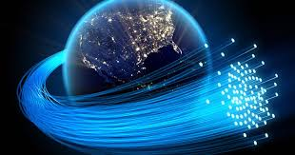
অপটিক্যাল ফাইবার
অপটিক্যাল ফাইবার অত্যান্ত সরু কাঁচের তৈরি তন্তু, ইনফ্রারেড আলো এর মাধ্যমে প্রবাহিত হয় ।

Slide 13
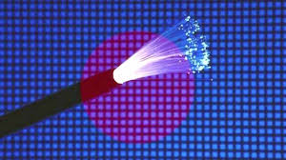
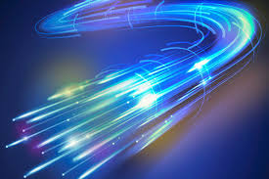
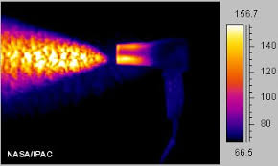
অপটিক্যাল ফাইবার
অপটিক্যাল ফাইবারে সিগন্যাল পাঠানো হয় আলোর গতিতে। এই আলোর নাম ইনফ্রায়েড আলো যা মানুষের চোখে দেখা যায় না।

Slide 14
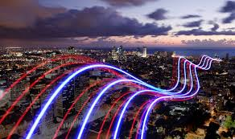
অপটিক্যাল ফাইবারের মধ্যে একসাথে কয়েক লক্ষ টেলিফোন কল পাঠানো যায়

Slide 15
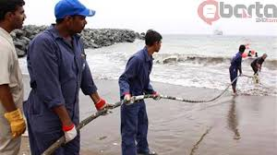
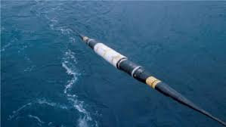
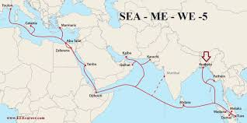
অপটিক্যাল ফাইবার পৄথিবীর এক মহাদেশ থেকে অন্যদেশে নেবার সময় সেটিকে সমুদ্রের তলদেশ দিয়ে নেওয়া হয়।এই ধরনের ফাইবারকে বলে সাবমেরিন কেবল।

Slide 16
দলীয় কাজ
দুটি দলের মধ্যে বিতর্ক আয়োজন
স্যাটেলাইট আর অটিক্যাল ফাইবারের ক্ষেত্রে কোনটা বেশী কার্যকর?

Slide 17
মূল্যায়ণ
স্যাটেলাইট কত কিলোমিটার উপরে স্থাপন করতে হয়?
৩৬ হাজার কি .মি.
কত সালে জিও স্টেশনারি স্যাটেলাইট স্থাপন করে?
১৯৬৪ সালে
বঙ্গবন্ধু স্যাটেলাইট কোন সালে মহাকাশে প্রেরণ করে?
২০১৮ সালে
অপটিক্যাল ফাইবার কিসের তৈরি?
প্লাস্টিক কাচের তন্তু
অপটিক্যাল ফাইবার কিসের মাধ্যমে তথ্য প্রেরণ করে?
আলোর

Slide 18
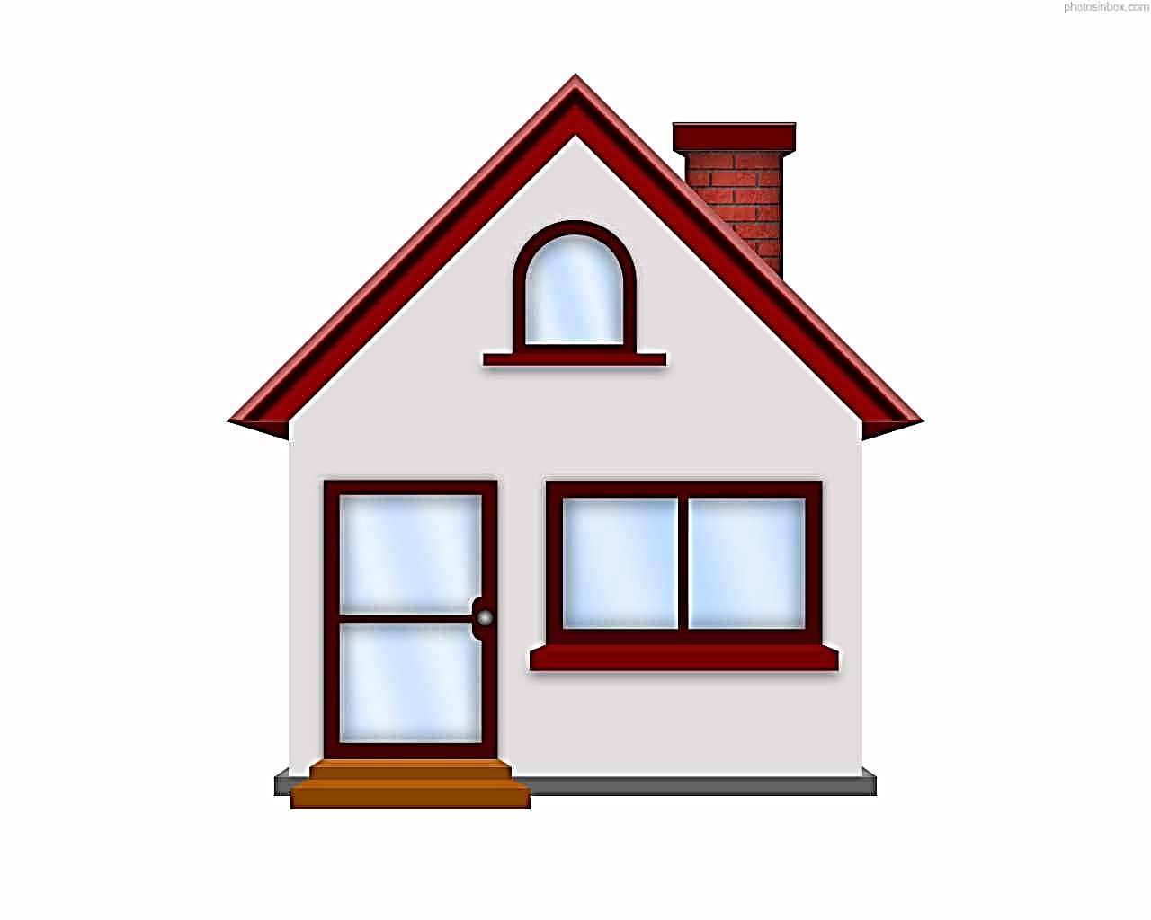
বাড়ির কাজ
যোগাযোগ ক্ষেত্রে স্যাটেলাইট ও অপটিক্যাল ফাইবারের গুরুত্ব বর্ণনা কর।

Slide 19
সবাইকে ধন্যবাদ

